Slide 1
Έρευνα στις Κοινωνικές Επιστήμες
Εισαγωγή

Slide 2
Στόχος του μαθήματος
Εισαγωγή στα θεμελιώδη ζητήματα που αφορούν στη διεξαγωγή της κοινωνικής έρευνας.
Μέθοδοι κοινωνικής έρευνας.
Ακολουθούμενες διαδικασίες για τη διεξαγωγή των ερευνών.
Προσεγγίσεις κατά την εκπόνηση των ερευνών.

Slide 3
Στόχος του μαθήματος
Η εξοικείωσή σας με τη χρήση ποσοτικών και ποιοτικών μεθόδων έρευνας και ανάλυσης, προκειμένου να τις αξιοποιήσετε για την επίλυση επικοινωνιακών προβλημάτων.
Η απόκτηση γνώσεων και χειρισμού εργαλείων ώστε να είστε σε θέση να
σχεδιάζετε,
διεξάγετε,
αναλύετε,
εξάγετε συμπεράσματα και
προετοιμάζετε αναφορές για ποιοτικές έρευνες.

Slide 4
Τι σημαίνει «Κοινωνική Έρευνα»;
Είναι η ακαδημαϊκή έρευνα πάνω σε θέματα που εντάσσονται στο αντικείμενο των κοινωνικών επιστημών όπως:
η ανθρωπολογία,
Η κοινωνιολογία
η επικοινωνία,,
η κοινωνική πολιτική κ.α.
Κοινωνικές εξελίξεις ή αλλαγές μπορεί να αποτελούν αιτίες για μελέτη και αναζήτηση περαιτέρω στοιχείων.
Επίσης, οι συσχετισμοί ανάμεσα σε κοινωνικά φαινόμενα και σε κοινωνικές ομάδες μπορεί να αποτελέσουν λόγους διεξαγωγής κοινωνικών ερευνών.

Slide 5
Κοινωνική Έρευνα
Η κοινωνική έρευνα είναι απαραίτητη για να απαντηθούν ερωτήματα που προκύπτουν κατά τη μελέτη ή παρατήρηση διαφόρων φαινομένων.
Στοχεύει να συνδέσει τα δεδομένα που θα ληφθούν με τις εκάστοτε μεθόδους με τις θεωρητικές αντιλήψεις γύρω από το φαινόμενο προς εξέταση.
Δεν περιορίζεται στην απλή καταγραφή των στοιχείων, αλλά προχωρά στην εξήγηση και την ερμηνεία του.
Γι’ αυτόν τον λόγο θα πρέπει πάντα να υπάρχει ένα εννοιολογικό πλαίσιο για την ανάλυση και την ερμηνεία των εμπειρικών στοιχείων που θα συλλεχθούν.

Slide 6
Κοινωνική Έρευνα
Ο/Η ερευνητής/τρια επιλέγει από τα διαθέσιμα εργαλεία ποιο/α είναι αυτό/α που θα βοηθήσουν στη συλλογή των κατάλληλων δεδομένων.
H επιλογή της κατάλληλης μεθόδου σχετίζεται πρωταρχικά με την φύση του ερευνητικού προβλήματος.
Τα κατάλληλα ερευνητικά εργαλεία και οι μέθοδοι επιτρέπουν την παρουσίαση της υπό μελέτη περίπτωσης και την ανάδειξη των αιτιακών σχέσεων που τη διέπουν.
Στη συνέχεια, χρησιμοποιεί συγκεκριμένες μεθόδους και τεχνικές για την εξαγωγή των συμπερασμάτων που θα βοηθήσουν στην κατανόηση των κοινωνικών φαινομένων.

Slide 7
Αντικείμενα του μαθήματος
Η βιβλιογραφική έρευνα, διαμόρφωση ερευνητικών ερωτημάτων-υποθέσεων εργασίας
Στρατηγικές κοινωνικής έρευνας, η ποιοτική και ποσοτική έρευνα
Ποσοτική ανάλυση περιεχομένου
Ημιδομημένες, μη δομημένες εις βάθος συνεντεύξεις
Ομάδες εστίασης
Πείραμα
Μέθοδοι έρευνας στο διαδίκτυο
Ηθικά και πολιτικά ζητήματα στην κοινωνική έρευνα
Εθνογραφική έρευνα και συμμετοχική παρατήρηση
Συγγραφή ακαδημαϊκού δοκιμίου

Slide 8
Βιβλιογραφική έρευνα
Η έναρξη της κοινωνικής έρευνας γίνεται με την επισκόπηση της βιβλιογραφίας.
Είναι απαραίτητο να γνωρίζουμε τι είναι ήδη γνωστό για το υπό διερεύνηση θέμα.
Επίσης, να έχουμε γνώση για άλλες συναφείς έρευνες που έχουν διεξαχθεί και μεθόδους που έχουν εφαρμοστεί.
Τέλος, θα πρέπει να ξέρουμε τα συμπεράσματα των μελετών αυτών και αν υπάρχουν κενά στα οποία μπορεί να συνεισφέρει η δική μας έρευνα.

Slide 9
Ερευνητικά ερωτήματα
Υπάρχουν πολλές μορφές ερευνητικών ερωτημάτων αλλά όλες θα πρέπει να εκφράζουν αυτό που θέλουμε να ερευνήσουμε.
Θα πρέπει να είναι πολύ συγκεκριμένα, εστιασμένα και όχι γενικά.
Θα πρέπει να εκφράζουν με συνέπεια αυτό που θέλει να μάθει ο/η ερευνητής/τρια.
Συχνά αφορούν τη σχέση δύο παραγόντων και αναζητείται μία μεταξύ τους πρόβλεψη.

Slide 10
Δειγματοληψία
Καθώς δεν είναι δυνατό να ερευνηθεί το σύνολο του πληθυσμού, η έρευνα διεξάγεται μέσω δειγματοληψίας.
Η δειγματοληψία αφορά στην επιλογή ενός δείγματος (αντιπροσωπευτικού) από έναν ευρύτερο πληθυσμό.
Υπάρχουν διάφορες μορφές δειγματοληψίας (πιθανολογικά ή μη πιθανολογικά δείγματα) και υποπεριπτώσεις. Σε κάθε μία από αυτές, τα αποτελέσματα που θα προκύψουν θα χαρακτηριστούν ανάλογα.
Ανάλογα με το μέγεθος του δείγματος μπορούμε να εκτιμήσουμε πόσο αντιπροσωπευτικά είναι τα συμπεράσματά μας.

Slide 11
Ποσοτικές μέθοδοι έρευνας
Συνήθως εφαρμόζονται όταν κύριος στόχος της έρευνας είναι ο έλεγχος συγκεκριμένων θεωρητικών υποθέσεων για το κοινωνικό φαινόμενο που εξετάζεται.
Η έρευνα ξεκινά από μια συγκεκριμένη θεωρία και σκοπός είναι η εύρεση σχέσεων μεταξύ των εξεταζόμενων μεταβλητών και τον έλεγχο των υποθέσεων που τίθενται.
Ο εμπειρικός έλεγχος που διεξάγεται επιβεβαιώνει ή τροποποιεί τις υποθέσεις αυτές σύμφωνα πάντα και με τη θεωρία γύρω από το κοινωνικό φαινόμενο.

Slide 12
Ποσοτικές μέθοδοι έρευνας
Η ερευνητική διαδικασία είναι περισσότερο δομημένη.
Για τη συλλογή των δεδομένων ως εργαλείο χρησιμοποιείται, κυρίως, το ερωτηματολόγιο.
Η εξαγωγή συμπερασμάτων γίνεται μέσω στατιστικής ανάλυσης.

Slide 13
Ποσοτικές μέθοδοι έρευνας
Απαιτείται μεγάλο δείγμα, η στατιστική ανάλυση του οποίου προσδίδει εγκυρότητα στα ερευνητικά αποτελέσματα.
Με αυτόν τον τρόπο επιτρέπεται η γενίκευση των αποτελεσμάτων στον αναφερόμενο πληθυσμό.
Τα αποτελέσματα παρουσιάζονται ποσοτικοποιημένα.
Στο τέλος, γίνεται ανάλυση περιεχομένου.

Slide 14
Ποιοτικές μέθοδοι έρευνας
Σκοπός είναι η περιγραφή και η κατανόηση φαινομένων, συνήθως δίνεται έμφαση στην ανάπτυξη νέων θεωριών.
Tα κοινωνικά φαινόμενα γίνονται κατανοητά μέσα από τη συμπεριφορά των ατόμων, όπως αυτή καθορίζεται και από το κοινωνικό πλαίσιο το οποίο προσδιορίζει τους τρόπους συμπεριφοράς τους.
Αντίστοιχα, όμως, αναγνωρίζεται στα άτομα και η δυνατότητα να καθορίζουν τη συμπεριφορά τους με βάση τα δικά τους κίνητρα και τις δικές τους ανάγκες και επιθυμίες.

Slide 15
Ποιοτικές μέθοδοι έρευνας
Η ερευνητική διαδικασία είναι περισσότερο ευέλικτη και ερωτήματα μπορεί να προκύψουν ακόμη και κατά την εξέλιξή της.
Ο/Η ερευνητής/τρια εισέρχεται στον χώρο της καθημερινής ζωής και μελετά τις μορφές και τα περιεχόμενα των κοινωνικών σχέσεων.
Απαιτείται μικρό δείγμα το οποίο, όμως, ο/η ερευνητής/τρια θα κληθεί να κατανοήσει σε βάθος.
Τα αποτελέσματα αφορούν μόνο στο υπό μελέτη δείγμα.

Slide 16
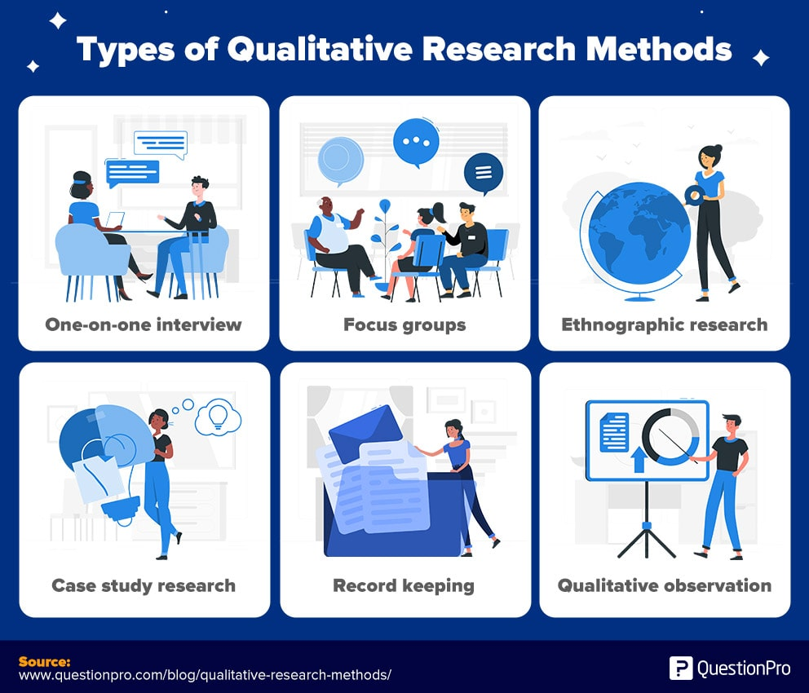
Ποιοτικές μέθοδοι έρευνας
Ο/Η ερευνητής/τρια έρχεται σε άμεση επαφή με τους/τις συμμετέχοντες/ουσες στην έρευνα.
Για τη συλλογή των δεδομένων χρησιμοποιείται συνήθως η συνέντευξη (ατομική ή ομάδων εστίασης).
Άλλες μέθοδοι είναι η παρατήρηση-πείραμα, και η μελέτη περίπτωσης.
Στις περιπτώσεις των ποιοτικών μεθόδων έρευνας, αναλύεται ο λόγος που έχει καταγραφεί κατά τη διάρκεια της συλλογής δεδομένων.

Slide 17
Συνέντευξη
Μέσω της συνέντευξης μπορούν να γίνουν ερωτήσεις που θα επιτρέψουν τη λήψη απαντήσεων εμβαθύνοντας σε σημεία του προβλήματος.
Η συνέντευξη δίνει βάρος στην προσωπική επικοινωνία κι έτσι μπορούν να αντληθούν ακόμη και προσωπικές σκέψεις, φόβοι, κλπ.
Μπορεί να είναι:
Δομημένη (κατευθυνόμενη)
Ημί-δομημένη (κατευθυνόμενη αλλά επιτρέπει την ελεύθερη έκφραση)
Μη-δομημένη (ελεύθερη)

Slide 18
Ομάδες εστίασης
Ο/Η ερευνητής/τρια παρακινεί ένα θέμα συζήτησης και στη συνέχεια παρατηρεί τις αλληλεπιδράσεις των μελών της ομάδας.
Μέσα από αυτή τη διαδικασία συλλέγει δεδομένα που οδηγούν σε συμπεράσματα.
Το περιβάλλον της συζήτησης είναι χαλαρό και μη κατευθυνόμενο.

Slide 19
Πείραμα
Ο σκοπός της έρευνας μέσω του πειράματος είναι η άσκηση κάποιας επίδρασης σε μία υπάρχουσα κατάσταση και η εξέταση των αποτελεσμάτων.
Στην ουσία εξετάζονται οι αλλαγές που τυχόν προκλήθηκαν.
Υπάρχουν δύο ομάδες, η ομάδα του πειράματος (που υφίσταται τη δράση) και η ομάδα ελέγχου (που δεν υφίσταται τη δράση).
Και στις δύο ομάδες εφαρμόζονται τα στάδια του προ-ελέγχου και του μετά-ελέγχου.

Slide 20
Εθνογραφική έρευνα – συμμετοχική παρατήρηση
Η εθνογραφία είναι μία ευρεία επιστημονική περιοχή που ως στόχο έχει την κατανόηση των ανθρώπων και των πολιτισμών τους.
Ο εθνογράφος συμμετέχει ενεργά στην υπό μελέτη περιοχή και καταγράφει τις παρατηρήσεις του.
Απαιτείται μεγάλο χρονικό διάστημα.

Slide 21
Ηθικά ζητήματα
Η ηθική και η δεοντολογία αποτελούν εξαιρετικής σημασίας στοιχεία κατά την εκπόνηση κοινωνικών ερευνών.
Συγκατάθεση των συμμετεχόντων
Προσωπικά δεδομένα των συμμετεχόντων.
Κατάχρηση των αποτελεσμάτων.

Slide 22
Τρόπος εξέτασης του μαθήματος
Συμμετοχή σε κοινή έρευνα μέσω ερωτηματολογίου

Slide 23
Προτεινόμενη Βιβλιογραφία
Σιώμκος Γ. και Μαύρος Δ. (2018). Έρευνα και Μετρικές Μάρκετινγκ, Broken Hill Publishers
Adler, S.A. και Clark, R. (2018). Κοινωνική Έρευνα, μια Ξενάγηση στις Μεθόδους και στις Τεχνικές, Εκδόσεις Τζιόλα
Ιωσηφίδης, Θ. (2017), Ποιοτικές Μέθοδοι Έρευνας και Επιστημολογία των Κοινωνικών Επιστημών,Εκδόσεις Τζιόλα.
Glessne, C. (2018), Η Ποιοτική Έρευνα, Οδηγός για Νέους Επιστήμονες, Μεταίχμιο Εκδοτική
Babbie, E. (2018), Κοινωνική Έρευνα, Εκδόσεις Κριτική
Flick, U. (2017), Εισαγωγή στον Ποιοτική Έρευνα, Εκδόσεις Προπομπός
Κυριαζή, Ν. (2011), Η Κοινωνιολογική Έρευνα, Πεδίο Α.Ε..
Καλλινικάκη, Θ. (2010), Ποιοτικές Μέθοδοι στην Έρευνα της Κοινωνικής Εργασίας, Μοτίβο Εκδοτική Α.Ε.
Σιώμκος, Γ. και Μαύρος, Δ. (2015), Έρευνα Αγοράς, Εκδόσεις Λιβάνη.
Denzin, N. & Lincoln, Y.S. (2005), The Sage Handbook of Qualitative Research, Sage.
Berg, B. L. (2004), Qualitative Research Methods for the Social Sciences (Vol. 5), Boston: Pearson.
Wimmer, R. D. (2012), Mass Μedia Ρesearch, Cengage Learning.
Daymon, C., & Holloway, I. (2010), Qualitative Research Methods in Public Relations and Marketing Communications, Routledge.

Slide 24
Συναφή επιστημονικά περιοδικά
Cian, L. (2012), A Comparative Analysis οf Print Advertising Applying the two Main Plastic Semiotics Schools: Barthes' and Greimas, Semiotica, No. 190, pp. 57-79.
Neuendorf, K. A. (2011). Content analysis—A methodological primer for gender research. Sex Roles, 64, No 3-4, pp. 276-289.
An, S. K., & Gower, K. K. (2009), How do the News Media Frame Crises? A Content Analysis of Crisis News Coverage, Public Relations Review, Vol. 35, No. 2, pp. 107-112.
Boddy, C. (2005), Projective Techniques ιn Market Research: Valueless Subjectivity οr Insightful Reality?, International Journal of Market Research, Vol. 47, No. 3, pp. 239-254.
Stewart, K., & Williams, M. (2005), Researching Online Populations: The Use οf Online Focus Groups φor Social Research, Qualitative Research, Vol. 5, No. 4, pp. 395-416.
Kidd, P. S., & Parshall, M. B. (2000). Getting the focus and the group: enhancing analytical rigor in focus group research. Qualitative health research, 10, No.3, pp. 293-308.
Kassarjian, H. H. (1977), Content Analysis in Consumer Research, Journal of Consumer Research, Vol. 4, No. 1, pp. 8-18.
Kitzinger, J. (1995). Qualitative research: introducing focus groups. Bmj, 311(7000), 299-302.

